Slide 1
Табличный процессор
Excel

Slide 2
Назначение и возможности Excel
EXCEL – это наиболее популярный табличный процессор фирмы Microsoft Office, предназначенный для работы с электронными таблицами.
В первую очередь он используется для подготовки документов, требующих математических расчетов: сводок, ведомостей, отчетов, смет и т.д.

Slide 3
Преимущество Excel
преимуществом табличного процессора является возможность многократного использования документа с различными данными, так как после замены исходных величин результаты рассчитываются автоматически.

Slide 4
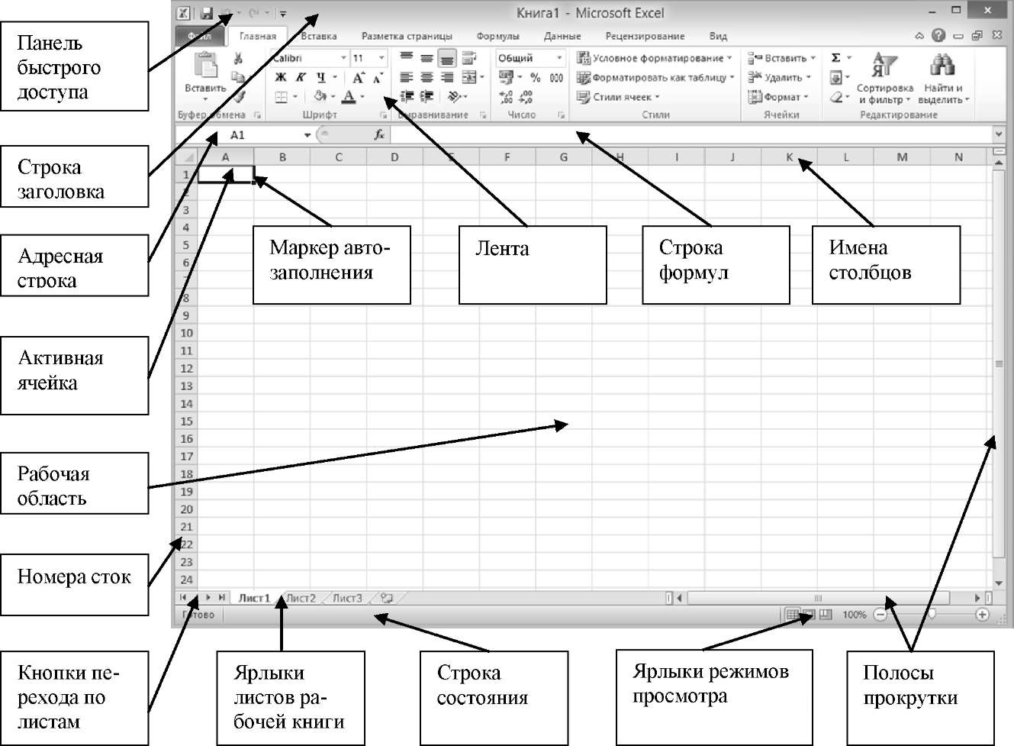
ИНТЕРФЕЙС MICROSOFT EXCEL 2010

Slide 5
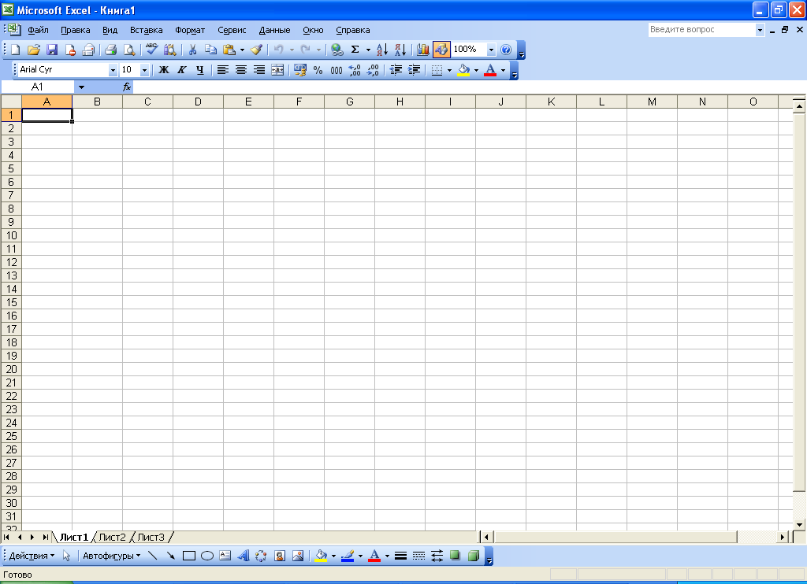
Рабочий лист и его элементы
Текущая
Ячейка
(Адрес А1)
Электронная таблица
Ярлыки
листов
Notes:
Рабочий лист (таблица) предназначен для хранения и обработки информации. Он состоит 256 строк и 16384 строк, обозначенных буквами (А, В, С...) и цифрами (1,2,3...), расположенных соответственно в заголовочной части таблицы и первой колонке. Пересечение столбца и строки образуют ЯЧЕЙКУ - основной элемент электронной таблицы для хранения данных. Каждая ячейка имеет свой уникальный адрес, состоящий из имени столбца и номера строки, на пересечении которых она находится.

Slide 6
Типы данных, используемых в EXCEL
текстовые строки - это любая последовательность символов, которая используется в следующих случаях:
для заголовков таблиц; - для заголовков строк и столбцов;
для комментариев
числовые величины — это числовая константа, дата или формула, результатом которой является число.
При вводе данных текст по умолчанию выравнивается по левому краю ячейки, а числа по правому.

Slide 7
Адресация ячеек: обозначение
С помощью адресов ячеек можно использовать данные одной или нескольких ячеек.
Например, адрес D5 указывает на ячейку, расположенную на пересечении столбца D и пятой строки.
Диапазон C1:F1 указывает на блок из четырех ячеек в первой строке.
Адрес ячейки можно рассматривать как имя переменной, которое пригодно для использования в формулах, например: =A1+D1

Slide 8
Правила ввода формул в Еxcel
Например, формулами в Excel являются следующие выражения: 200*В5=1000 (если в ячейке В5 находится число 5)
= А8/В4 = 25 (если в ячейке А8 находится число 100, а в В4 - число 4).
Примечание:
Если формула должна начинаться с адреса ячейки, то перед координатой первой ячейки необходимо ввести знак = (РАВНО), иначе Excel воспримет введенную формулу как текстовую строку:
Если результат вычислений не помещается в ячейке, Excel выводит на экран последовательность символов (####). Чтобы увидеть значение такой формулы, необходимо увеличить ширину ячейки.
Excel вычисляет формулу каждый раз, когда изменяется содержимое таблицы.

Slide 9
Виды адресации ячеек:
Адресация ячеек может быть относительной и абсолютной.
Относительная адресация используется более часто.
При редактировании таблицы относительные адреса автоматически преобразуются так, чтобы вычисления по формулам происходили без ошибок.
Обозначение относительной адресации – В2, D4
Абсолютная адресация не обеспечивает автоматическую коррекцию адресов ячеек (не изменяется при любых преобразованиях листа). Иногда не должна изменяться часть адреса. В таких случаях в адресе используется знак доллара: $В$2, $С8, D$4.
Для автоматического изменения относительной адресации ячейки на абсолютную и обратно используется клавиша F4.

Slide 10
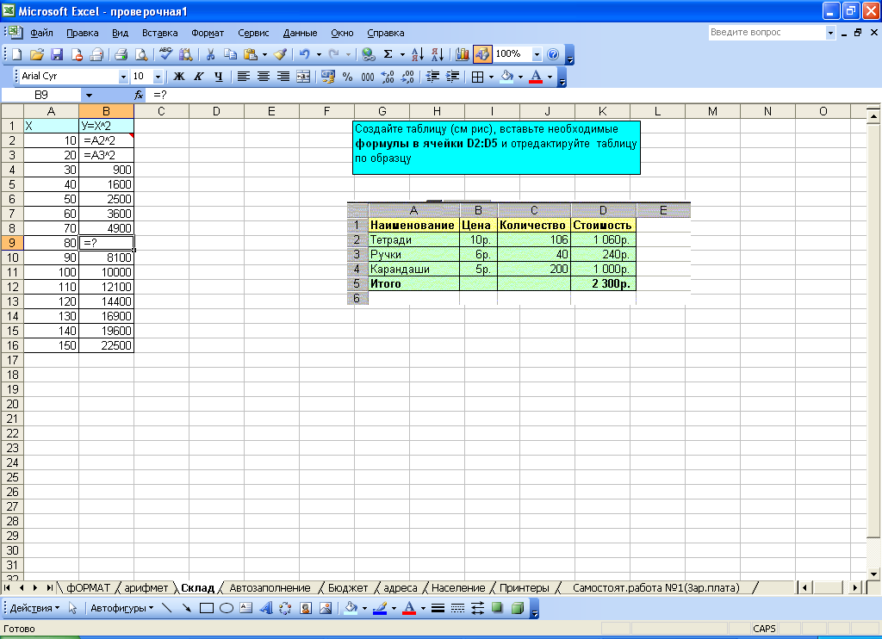
Пример использования относительной адресации ячеек
В формуле использовалась относительная адресация к ячейке = А2^2, так как необходимо, чтобы она автоматически изменялась при ее копировании на остальные ячейки расчетной таблицы.
Какая расчетная формула появится при копировании
в ячейке В9?

Slide 11
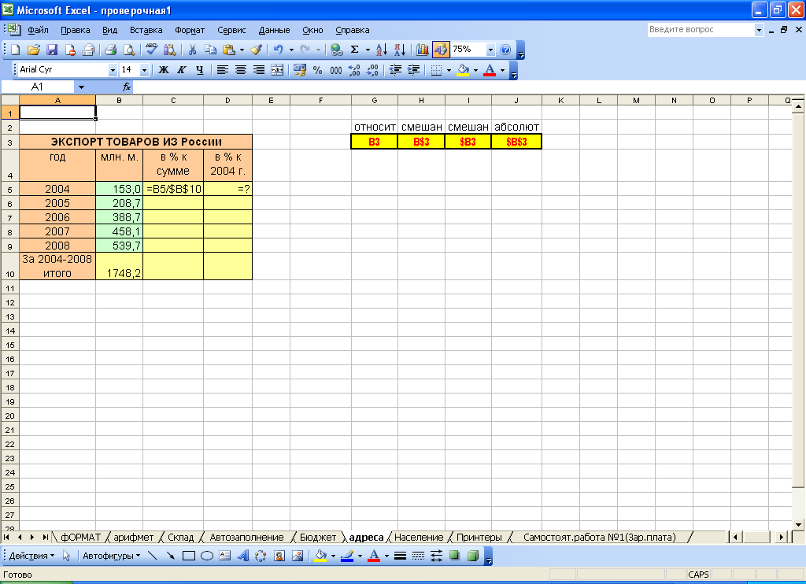
Пример использования абсолютной адресации ячеек
В расчетной формуле =В5/$B$10
Используется 2 вида адресации ячеек:
В5 –относительная (изменяемая)
$B$10 – абсолютная (постоянная)
Какая формула будет в ячейке С9 после копирования этой формулы?
А также в ячейке D5?

Slide 12
Автозаполнение ячеек
Автозаполнение - эффективный прием, который позволяет избежать повторного ввода формул в больших таблицах.
При автозаполнении относительные ссылки автоматически корректируются при перемещении формул из одной ячейки в другую.
Делается это с помощью маленького черного квадратика, который находится в правом нижнем углу рамки, окружающей выделенную ячейку. Этот квадратик называется маркером автозаполнения и играет важную роль при вводе данных в рабочие листы, установите на него указатель - он должен превратиться в черный крестик.
Маркер заполнения можно использовать не только при копировании формул. В программу заложен также алгоритм заполнения текстовых последовательностей, например:
Понедельник Вторник Среда Четверг Пятница Суббота...
Квартал 1 Квартал 2 Квартал 3 Квартал 4 и многие другие.

Slide 13
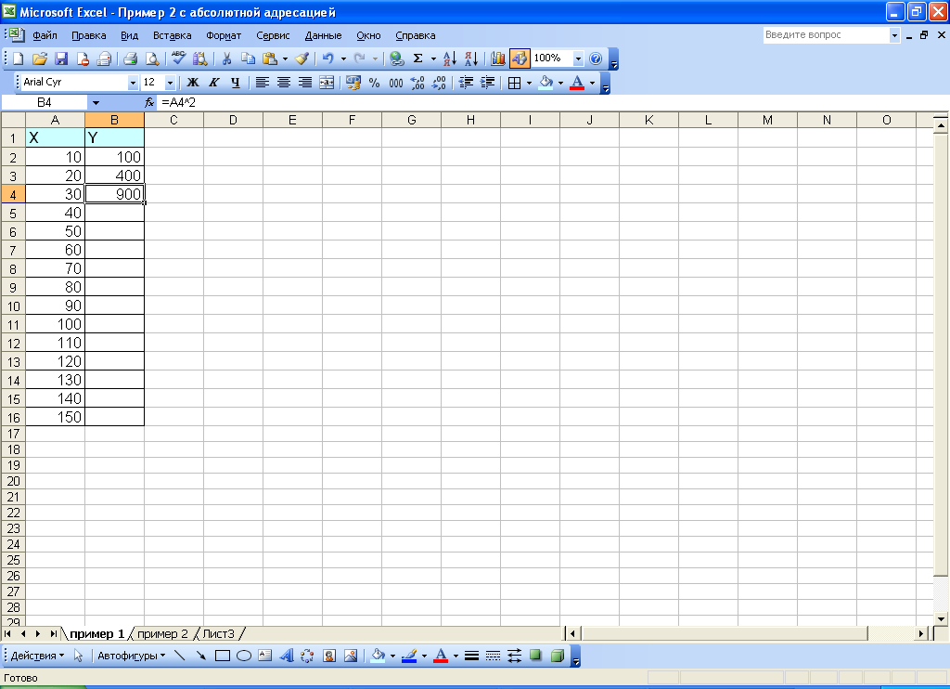
Пример автозаполнения
Маркер автозаполнения

Slide 14
Способы выделения различных элементов таблицы:
Элемент таблицы | Способ выделения (выполняемые действия)
ячейка | щелчок мыши
строка | щелкнуть мышью по номеру (цифре) строки
столбец | щелкнуть мышью по заголовку (букве) столбца
блок смежных ячеек | щелкнуть мышью по левой верхней ячейке блока, удерживая нажатой левую кнопку мыши перетащить указатель до правой нижней ячейке блока, а затем отпустить кнопку мыши.
несколько несмежных блоков ячеек | выделить первый блок смежных ячеек, нажать и удерживать клавишу <Ctrl>, выделить следующий блок ячеек и т.д., а в конце отпустить клавишу <Ctrl>.
весь лист | щелкнуть мышью по серой кнопке в левом верхнем углу листа

Slide 15
Форматирование данных
Основные средства для форматирования ячеек расположены в группах Шрифт, Выравнивание, Число, Ячейки вкладки Главная.
Чтобы быстро изменить формат ячейки на вкладке Главная в группе Число из раскрывающегося списка Общий выбирают нужный формат.
Если ячейке необходимо задать более сложный формат (выбрать не только вид данных, но и выравнивание в ячейке, шрифты, заливку, установить защиту и т.д.) вызывают диалоговое окно Формат ячеек

Slide 16
Основные виды форматов чисел
Общий формат используется для отображения текстовых и числовых значений произвольного ти­па.
Числовой формат - наиболее общий способ представления чисел.
Денежный формат - для отображения денежных величин. Можно выбрать количество знаков по­сле запятой, обозначение денежного знака (р., $, kr, €, £ и т.д.).

Slide 17
Основные виды форматов чисел
4. Финансовый формат - для выравнивания денежных величин по разделителю целой и дробной ча­сти. Можно выбрать количество знаков после запятой, обозначение денежного знака (р., $, kr, €, £ и т.д.).
5. Формат Дата - служит для отображения дат и времени, представленных числами, в виде дат. Можно выбрать тип даты (10.02.05; 10 фев; 10 фев 05; 2005, февраль и т.д.), язык.
6. Формат Время - Можно выбрать тип времени (1:30 PM; 13:30:55; 10.02.03 1:30 PM; и т.д.), язык.

Slide 18
Основные виды форматов чисел
7. Процентный формат - в этом формате значение ячеек умножается на 100 и выводится на экран с символом процента. Можно определять количество знаков после запятой.
8. Дробный формат - для представления чисел в виде дроби. Можно выбирать тип вывода (простой дробью, дробью до двух цифр, половинными долями и т.д.).
9. Экспоненциальный формат - представление очень больших и очень маленьких чисел в виде мантиссы (с одним разрядом слева от точки). Например, число 12345 запишется как 1.2345.Е+04 или 1.23Е+04 (в зависимости от выбранного количества разрядов).

Slide 19
Изменение ширины столбца
Если введенные данные превосходят ширину ячейки, то та часть, которая не помещается, отображается справа в пустой ячейке; если же соседняя ячейка занята, то ее это часть не видна.
Чтобы изменить ширину столбца, нужно навести курсор на границу столбца (появится двунаправ­ленная стрелка), и удерживая нажатой левую кнопку мыши, передвинуть границу столбца. В случае, когда данные не могут поместиться в ячейку, она заполняется знаками #.
Наведите курсор на границу столбца (появится двунаправленная стрелка) и дважды щелкните левой кнопкой мыши по ней.

Slide 20
Контрольные вопросы:
Назначение и преимущество Excel?
Назовите основные элементы интерфейса Excel, отличные от других программ?
Какие типы данных бывают в Excel, и как их отредактировать?
Какие виды адресаций ячеек бывают, когда они применяются и как ее быстро переключать?
Каковы правила задания формул, ввода функций?
Как и когда используется прием автозаполнения?
Как выделить различные элементы: строку, столбец, блок ячеек, несмежные блоки, рабочий лист?
Какие форматы чисел существуют?
Технология построения диаграмм?

